Slide 1
第三組
金融科技與人工智慧
指導教授：陳安斌 教授
黃思皓 博士
第三組： 凃偉信
陳煒群
吳佾芩
王建閔
鄭延成

Slide 2
2884 玉山金
項目 | 富邦 | 國泰 | 中信 | 玉山
2018eps | 4.52 | 3.95 | 1.85 | 1.58
除權息 | 2 | 1.5 | 1 | 1.42
4/10收盤價 | 45.5 | 44.2 | 20.55 | 24
4/10殖利率 | 4.4% | 3.4% | 4.9% | 5.9%
2019Q1營收成長率 | -3% | 3% | 6% | 8%
玉山金在殖利率與Q1營收成長率在龍頭金融股中皆有優異的表現

Slide 3
2884 玉山金
發放年度 | 現金股利 | 股票股利 | 合計
2019 | 0.71 | 0.71 | 1.42
2018 | 0.61 | 0.61 | 1.23
2017 | 0.49 | 0.74 | 1.23
2016 | 0.43 | 1.00 | 1.43
2015 | 0.43 | 0.87 | 1.30
平均 | 0.534 | 0.786 | 1.32
股利優於歷年平均水準

Slide 4
2884 玉山金
紀錄時間 | 代碼 | 公司名稱 | 買賣類型 | 掛單類型 | 成交價 | 成交量 | 交易稅 | 手續費 | 交易訊息
2019/6/3 09:00 | 2884.tw | 玉山金 | 賣/空 | 限價單 | 27.3 | 20,000 | 1,638 | 778.05 | 交易成功
2019/4/11 09:03 | 2884.tw | 玉山金 | 買/多 | 限價單 | 23.95 | 4,000 | -- | 136.52 | 交易成功
2019/4/11 09:02 | 2884.tw | 玉山金 | 買/多 | 限價單 | 23.95 | 8,000 | -- | 273.03 | 交易成功
2019/4/11 09:02 | 2884.tw | 玉山金 | 買/多 | 限價單 | 24 | 1,000 | -- | 34.2 | 交易成功
2019/4/11 09:02 | 2884.tw | 玉山金 | 買/多 | 限價單 | 23.95 | 4,000 | -- | 136.52 | 交易成功
2019/4/11 09:02 | 2884.tw | 玉山金 | 買/多 | 限價單 | 23.95 | 3,000 | -- | 102.39 | 交易成功
4月11日 以均價23.95元的價格買入20張
6月3日 以27.3元的價格獲利63,851元出場
報酬率14%，同期大盤-3%，金融指數+3%

Slide 5
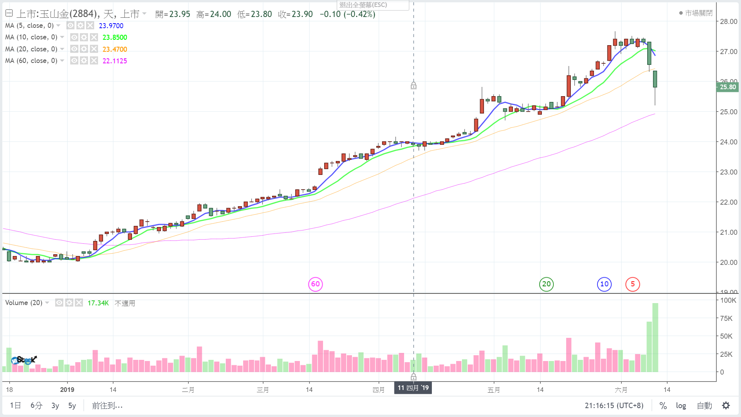
2884 玉山金
27.30
23.95
進場時機點理由：
有多次5日MA線欲向下突破10日MA線都沒有突破，顯示下方有穩固的支撐力道，且60日MA季線穩定向上趨勢
3月公布2018年獲利連續7年創新高，各項營收基本面看好，發放股利創新高
3月中有一波漲勢，在3月底至4月初進行到盤整，預期在盤整之後會另有一波震盪
出場時機點理由：
獲利已達兩年股利，股價已連續上漲多日，達到高點，選擇出場
Notes:
玉山金控今(6)日召開記者會及法人說明會，公布2018年自結獲利，累計全年稅後盈餘170.99億元，連續7年獲利創新高，較前一年同期成長15.9%，每股稅後盈餘(EPS)1.58元、股東權益報酬率(ROE)11.06%、資產報酬率(ROA)0.78%。

Slide 6
2317 鴻海
紀錄時間 | 代碼 | 公司名稱 | 買賣類型 | 掛單類型 | 成交價 | 成交量 | 交易稅 | 手續費 | 交易訊息
2019/6/17 09:44 | 2317.tw | 鴻海 | 賣/空 | 限價單 | 76.5 | 2,000 | 459 | 218.03 | 交易成功
2019/6/17 09:44 | 2317.tw | 鴻海 | 賣/空 | 限價單 | 76.5 | 8,000 | 1,836 | 872.1 | 交易成功
2019/5/30 09:00 | 2317.tw | 鴻海 | 買/多 | 限價單 | 72.2 | 10,000 | -- | 1,028.85 | 交易成功
5月30日 掛單72.2元的價格買入10張
2019/05/30 開:72.2 高:73.7 低:71.7 收:73.4 量:44515 漲跌:1.20
6月17日 掛單76.5元的價格賣出10張
2019/06/17 開:75.6 高:76.5 低:75.2 收:76.4 量:32995 漲跌:1.30
獲利38,586元

Slide 7
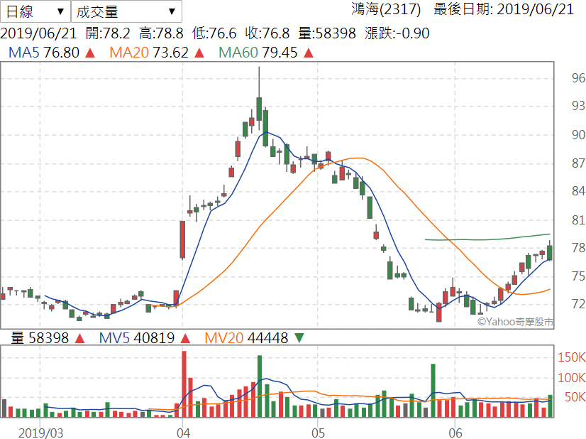
2317 鴻海
76.5
72.2
5/30
6/17

Slide 8
3481 群創
紀錄時間 | 代碼 | 公司名稱 | 買賣類型 | 掛單類型 | 成交價 | 成交量 | 交易稅 | 手續費 | 交易訊息
2019/6/21 09:03 | 3481.tw | 群創 | 賣/空 | 限價單 | 7.38 | 200,000 | 4,428 | 2,103.30 | 交易成功
2019/6/10 10:58 | 3481.tw | 群創 | 買/多 | 限價單 | 7.08 | 35,000 | -- | 353.12 | 交易成功
2019/6/10 10:57 | 3481.tw | 群創 | 買/多 | 限價單 | 7.08 | 10,000 | -- | 100.89 | 交易成功
2019/6/10 10:57 | 3481.tw | 群創 | 買/多 | 限價單 | 7.08 | 45,000 | -- | 454.01 | 交易成功
2019/6/10 10:56 | 3481.tw | 群創 | 買/多 | 限價單 | 7.08 | 10,000 | -- | 100.89 | 交易成功
2019/5/30 09:00 | 3481.tw | 群創 | 買/多 | 限價單 | 7.32 | 100,000 | -- | 1,043.10 | 交易成功
5月30日 掛單7.32元的價格買入100張
2019/05/30 開:7.32 高:7.43 低:7.32 收:7.35 量:44917 漲跌:0.03
6月10日 掛單7.08元的價格買入100張
2019/06/10 開:7.17 高:7.18 低:7.03 收:7.06 量:75511 漲跌:-0.09
6月21日 掛單7.38元的價格賣出200張
2019/06/21 開:7.35 高:7.42 低:7.27 收:7.38 量:190.1K 漲跌:0.12
獲利27,417元

Slide 9
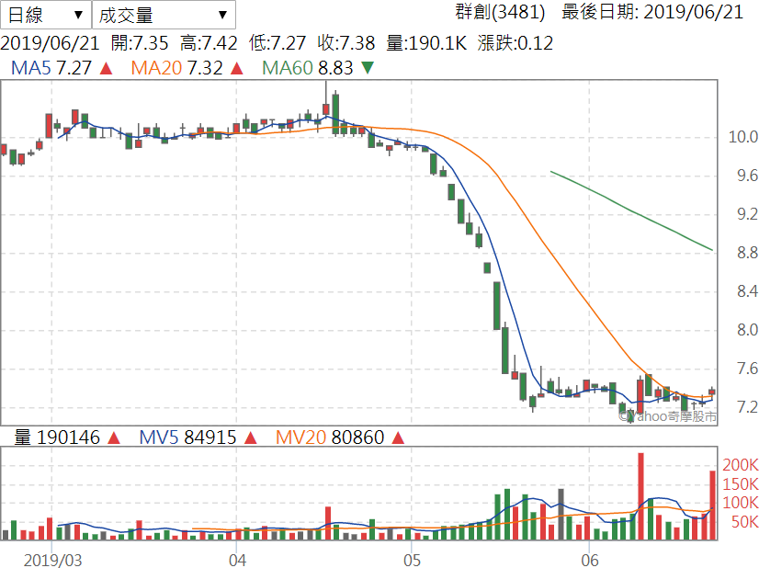
3481 群創
AVG:7.2
7.32
7.08
7.38
衝到7.5左右沒有賣到
5/30
6/17
6/21

Slide 10



期貨投機交易:
投資標的:大台
5
交易天數
71
交易筆數
14.60
報酬率

Slide 11
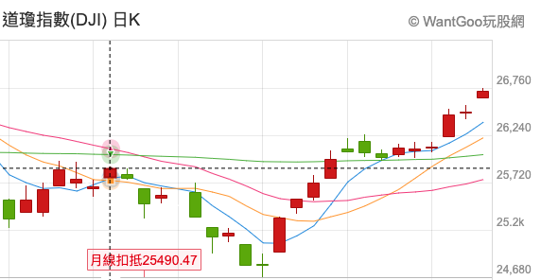
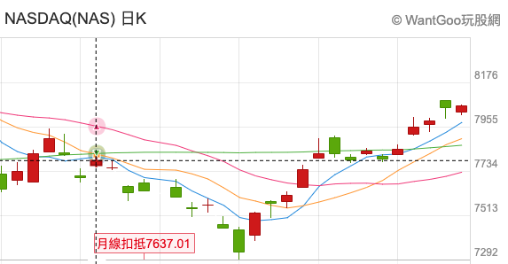
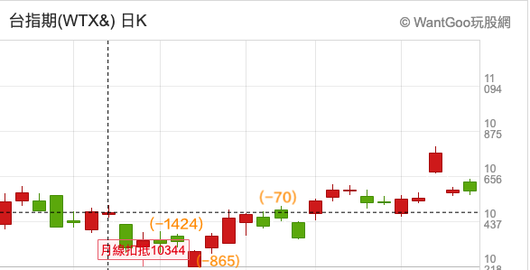
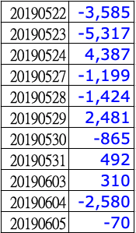
台指期、美股走勢圖
外資買賣口數：

Slide 12
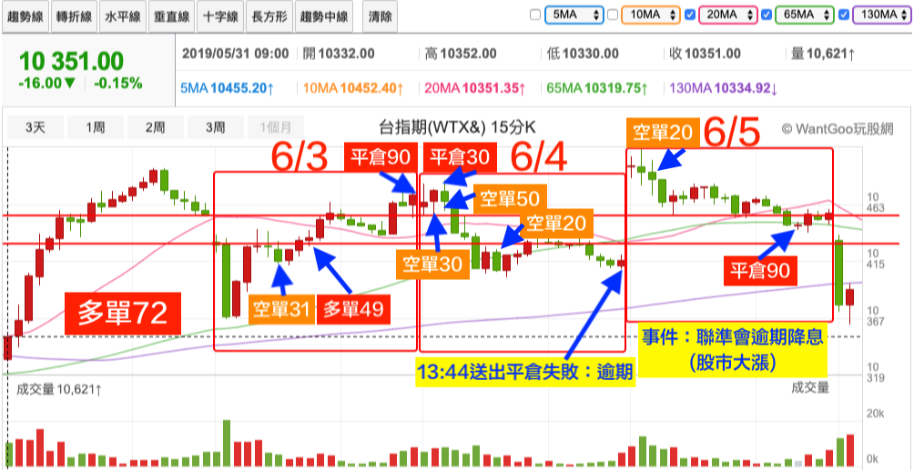
6/3-6/5操作
6/4 13:44送出平倉單，顯示逾期無法成交，當天最後收盤價10416，預期會有434,000
6/5開盤10495，15分Ｋ第二根最高來到10510，量大留長上引線，第三根未突破新高，
加碼放空(開盤平賠672,000，最高平賠882,000)

Slide 13
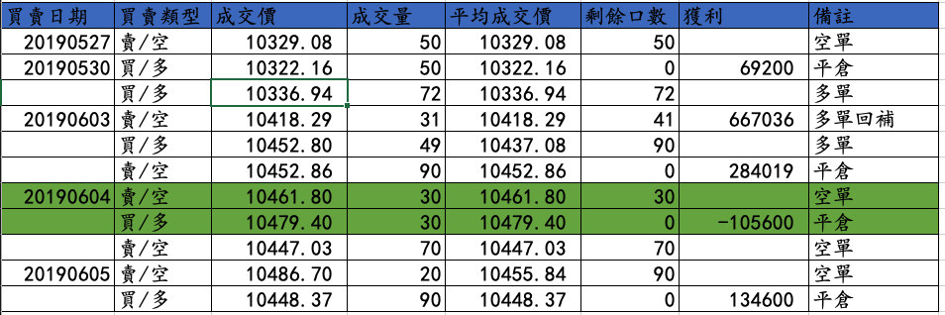
每日交易紀錄試算表
備註：最後結算為11,459,510.61

Slide 14
期貨投機交易(實戰):6/11-21
投資標的:大台
8
交易天數
28
交易筆數
12,200
報酬

Slide 15
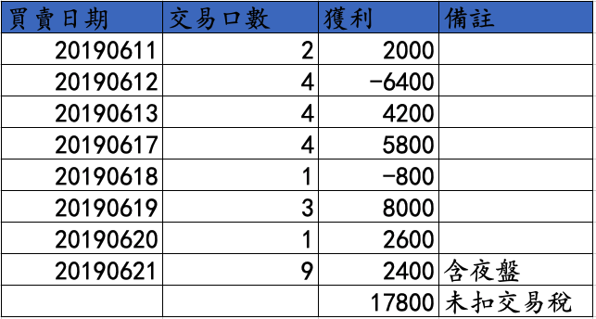
每日交易紀錄試算表

Slide 16
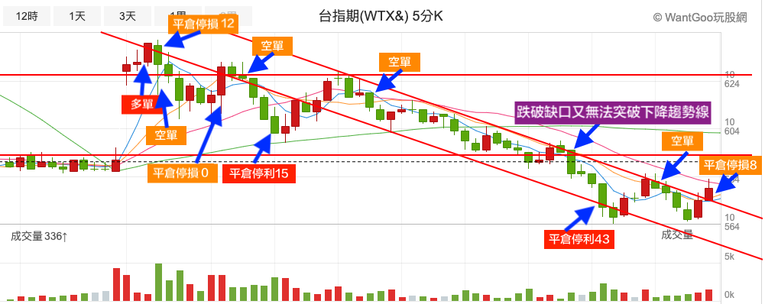
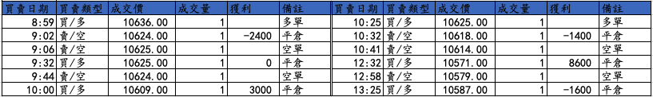
6/21實戰操作

